Slide 1
MyPortofolio
Nanda Sukarno Wijaya
Email: nandasukarno22@gmail.com
WhatShap: +6285591157190
Linkedin: https://www.linkedin.com/in/nandaskrn/

Slide 2
Deskripsi
Pada project kali ini bertujuan untuk menganalisis data penjualan dari sebuah Perusahaan retail besar dalam memahami tren penjualan dan memberikan rekomendasi untuk meningkatkan pendapatan.
Deskripsi Variabel:
Invoice : Tipe data object, nomer faktur atau invoice untuk setiap transaksi.
Stockcode : Tipe data object, kode unik untuk setiap produk atau barang.
Description : Tipe data object, deskripsi atau nama produk.
Quantity : Tipe data integer, jumlah produk yang dibeli atau dijual dalam transaksi.
InvoiceDate : Tipe data object, tanggal Ketika melakukan transaksi.
Price : Tipe data float, harga satuan dalam setiap produk dalam transaksi.
Customer ID : Tipe data float, ID untuk setiap pelanggan.
Country : Tipe data object, Negara tempat pelanggan berada.
Data yang bisa diperoleh: online_retail_II.csv

Slide 3
01
Python
Google Colab: https://colab.research.google.com/drive/1-BwUttRh45AHJZKErJPTseqGyszywNnV?usp=sharing

Slide 4
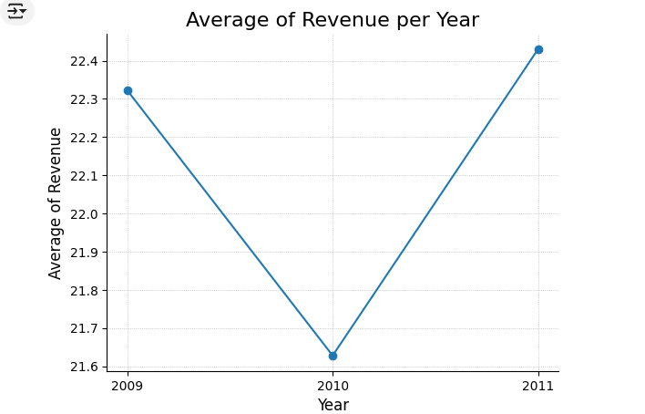
Interpretation
Analisis 1
Data penjualan pada tahun 2009 memiliki rata-rata pendapatan £ 22.3, tahun 2010 sekitar £ 21.6, Sedangkan pada tahun 2011 sekitar £ 22.4. Tren rata-rata pendapatan menurun signifikan dari tahun 2009 ke tahun 2010 sekitar 6.4 %, lalu pada tahun selanjutnya (2011) cenderung menaik sekitar 6.5% . Tahun 2010 memiliki rata-rata pendapatan terendah, sedangkan tahun 2011 yang tertinggi.

Slide 5
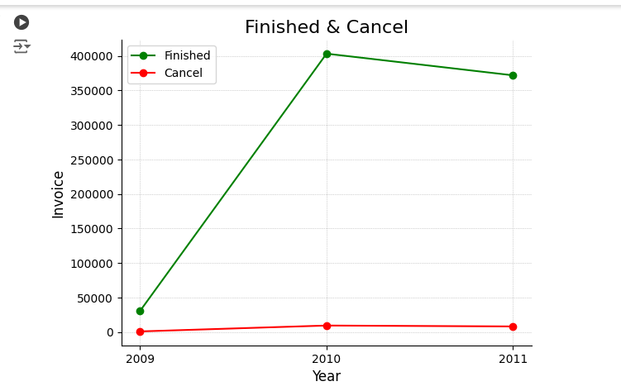
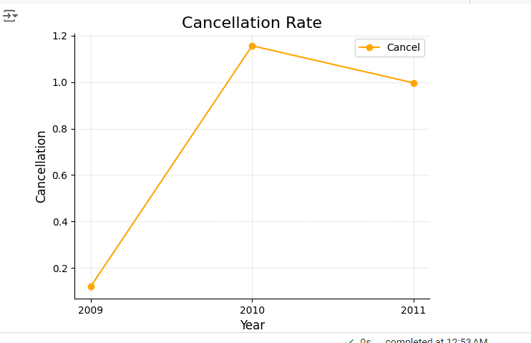
Interpretation
Analisis 2
Ditahun 2009 cancellation rate berada di angka 0.12%, pada tahun 2010 berada di angka 1.1%, sedangkan tahun 2011 berada di angka 0.9%. Jika dibandingkan antara transaksi yang berhasil, transaksi yang dibatalkan, dan cancellation rate dapat disimpulkan bahwa: Tahun 2009 adalah tahun dengan transaksi yang berhasil, transaksi yang dibatalkan, dan cancellation rate sedang, Tahun 2010 adalah tahun dengan transaksi yang berhasil, transaksi yang dibatalkan, dan cancellation rate terbesar, Dan, ditahun 2011 transaksi yang berhasil, transaksi yang dibatalkan, dan cancellation rate mengalami sedikit penurunan disbanding tahun sebelumnya.

Slide 6
02
Power Business Intelligence (BI)
Power BI:
https://app.powerbi.com/groups/me/reports/65013c7a-082c-4f3c-8fb1-f0f3f1e57297?ctid=d7b95ec4-9a7f-4260-b2e3-eb53f0ac8401&pbi_source=linkShare

Slide 7
Deskripsi
Pada project kali ini bertujuan untuk menganalisis data penjualan dari sebuah Perusahaan retail besar dalam memahami tren penjualan dan memberikan rekomendasi untuk meningkatkan pendapatan.
Deskripsi Variabel:
Invoice : Tipe data object, nomer faktur atau invoice untuk setiap transaksi.
Stockcode : Tipe data object, kode unik untuk setiap produk atau barang.
Description : Tipe data object, deskripsi atau nama produk.
Quantity : Tipe data integer, jumlah produk yang dibeli atau dijual dalam transaksi.
InvoiceDate : Tipe data object, tanggal Ketika melakukan transaksi.
Price : Tipe data float, harga satuan dalam setiap produk dalam transaksi.
Customer ID : Tipe data float, ID untuk setiap pelanggan.
Country : Tipe data object, Negara tempat pelanggan berada.
TotalSales : Hasil perhitungan DaX TotalSales= ‘online_retail_II’[Quantity]*’online_retail_II’[price]
YearMonth : Hasil perhitungan Dax YearMonth = FORMAT (‘online_retail_II’[inovoicedate],”yyyy-mm”)
Data yang bisa diperoleh: online_retail_II.csv

Slide 8
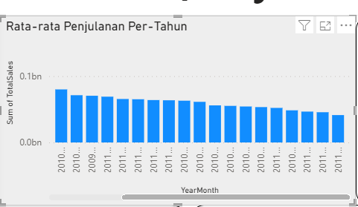
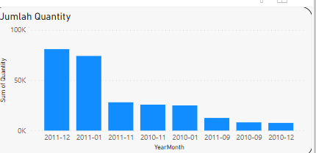
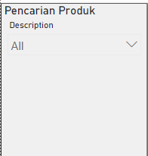
Interpretation
Analisis Power BI 1
Rata Rata pertahun (Stacked Column Chart) menunjukan menaiks penjualan pertahun).
Jumlah Quantitas (Barchart) Menunjukkan jumlah kualitas yang dimiki.
Pencarian Produk (Slicer) Menampilkan pencarian setiap Produk.

Slide 9
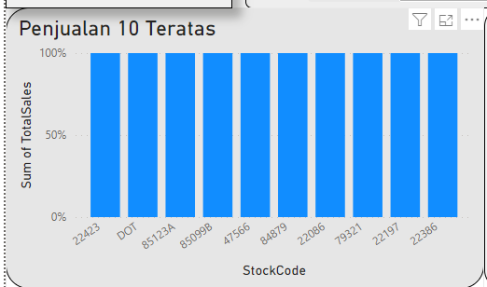
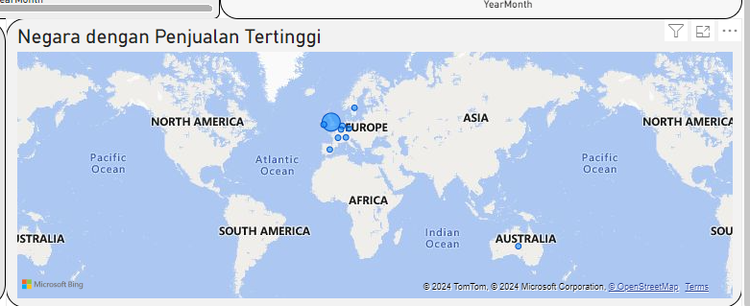
Interpretation
Analisis Power BI 2
Penjualan 10 Teratas (Stacked Column Chart) menampilkan produk dengan penjualan 10 teratas.
Negara dengan penjualan tertinggi (Map) menampilkan geografi dari benua yang mendapatkan penjualan tertinggi.

Slide 10
Thanks!

